Slide 1


Métodos no supervisados en
Machine Learning
MAGÍSTER EN DATA SCIENCE &
DIPLOMADO EN DATA SCIENCE
FACULTAD DE INGENIERÍA Y NEGOCIOS
Prof. Javier Contreras Reyes 18 de Enero de 2025

Slide 2
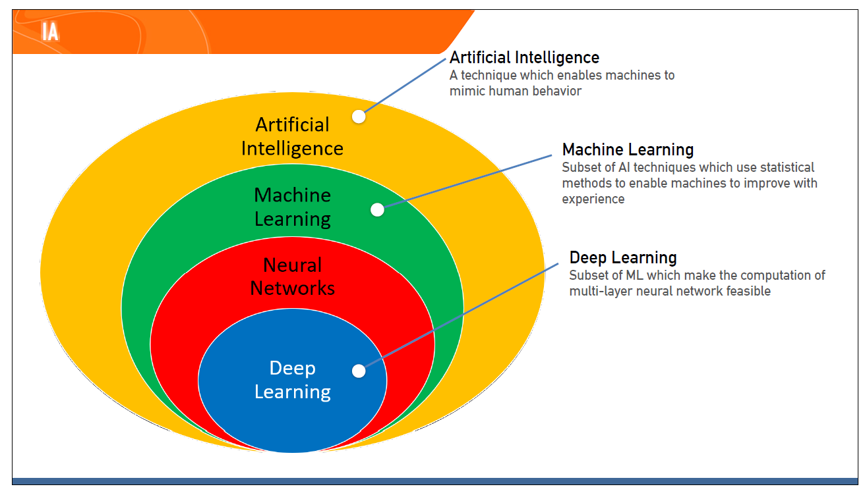
Inteligencia Artificial

Slide 3
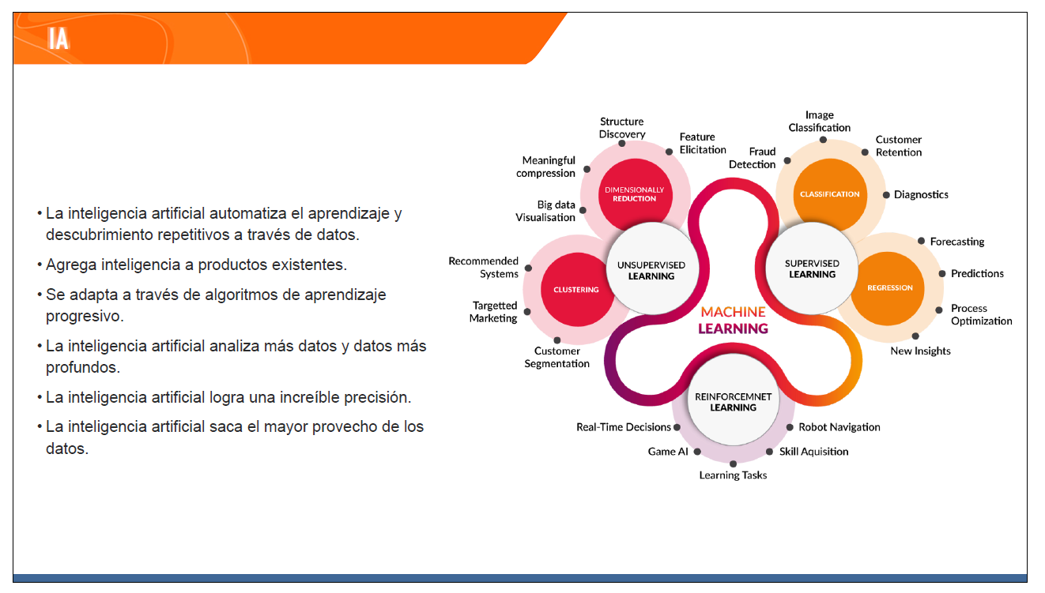
Inteligencia Artificial

Slide 4
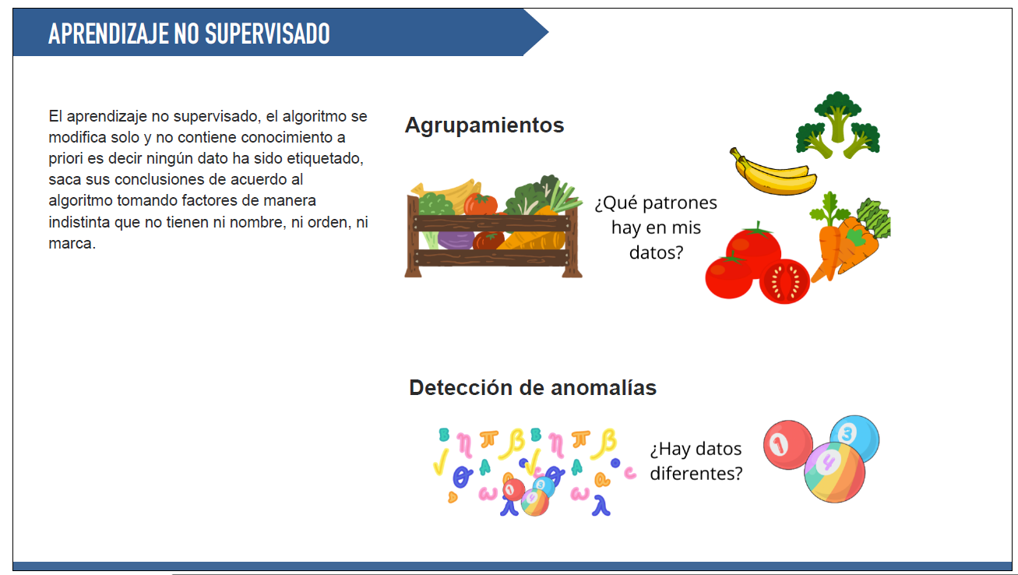
Aprendizaje No Supervisado

Slide 5
Parte 1:
Métodos de Agrupamiento
MAGÍSTER EN DATA SCIENCE &
DIPLOMADO EN DATA SCIENCE
FACULTAD DE INGENIERÍA Y NEGOCIOS

Slide 6

Clusterización o agrupamiento
Conjunto de métodos que consisten en agrupar la información de acuerdo a cierta cercanía o similaridad.
La cercanía va dada en función de una distancia para variables continuas, y de similaridad para variables discretas.
Objetivo: Minimizar distancia intra-cluster; maximizar distancia inter-clústers.
Es un aprendizaje no supervisado pues no se conoce a priori si ciertos datos reales pertenecen a un grupo.
Aplicaciones: (i) pre-procesamiento de datos (remover outliers); (ii) diversas (segmentación, patrones, formas, clasificación, anomalías, etc.)

Slide 7
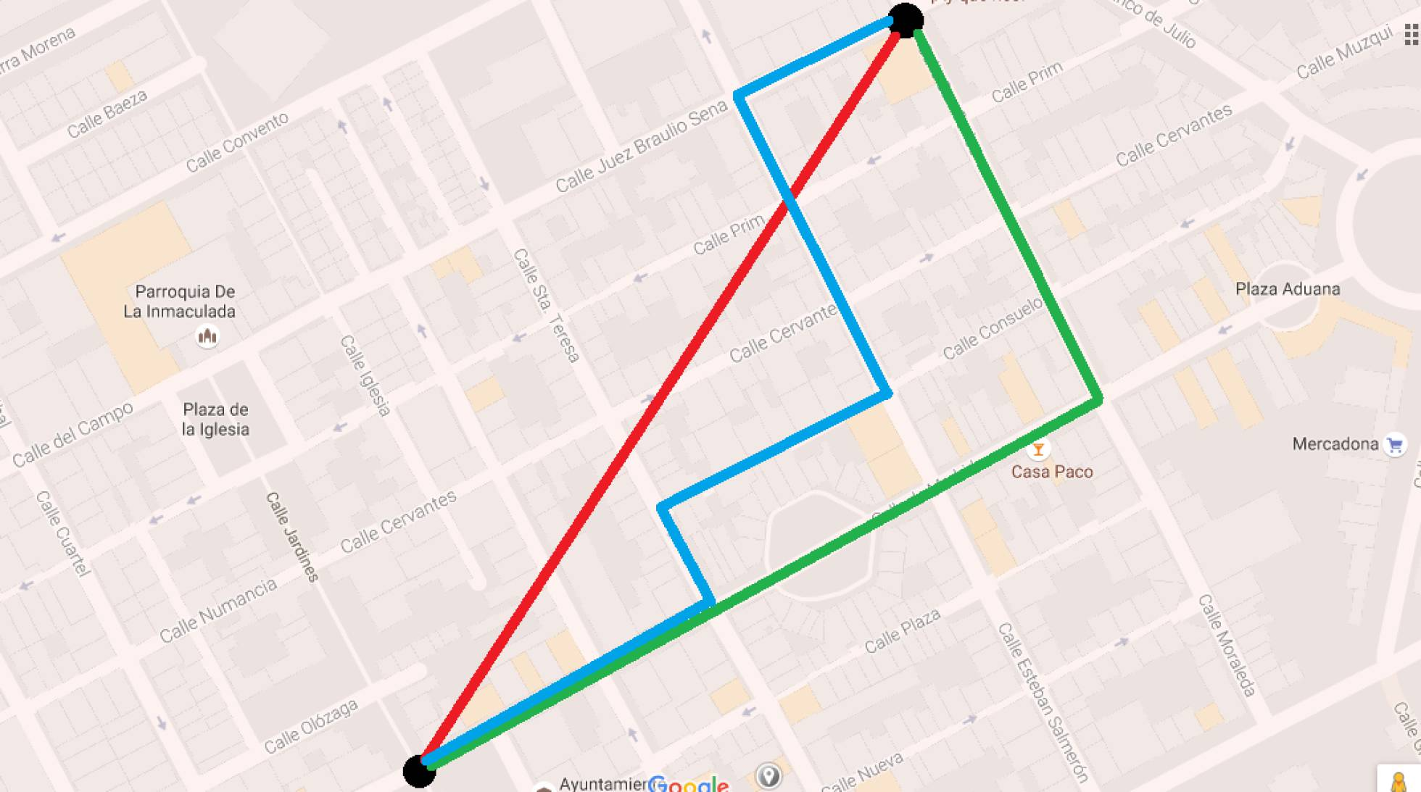
Distancia
Una distancia es una función 𝑑(𝑥,𝑦) tal que:
Es no negativa: 𝑑(𝑥,𝑦)≥0
Es simétrica: 𝑑(𝑥,𝑦)=𝑑(𝑦,𝑥)
Ir de un punto a otro no es más largo que pasar por otro punto entre esos dos (desigualdad triangular): 𝑑(𝑥,𝑦) ≤ 𝑑(𝑥,𝑧) + 𝑑(𝑦,𝑧)

Slide 8
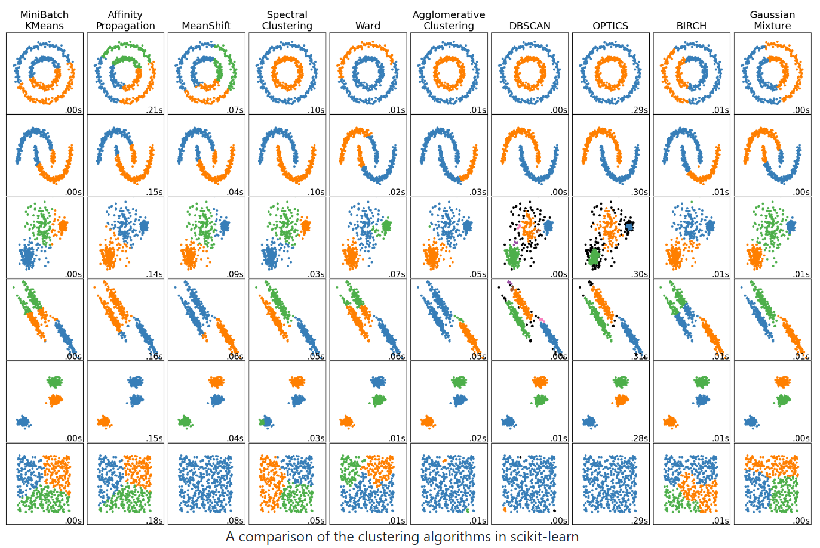
Algunos tipos de clusterización
Basados en partición: fija centroides de los clusters de antemano (otro nombre: basados en centroides).
Basados en jerarquía: construye una relación jerárquica entre los datos.
Basados en densidad: Conecta áreas densas de puntos dentro de un mismo cluster.
Otros: distribución, modelos, fractales, teoría difusa, etc.

Slide 9
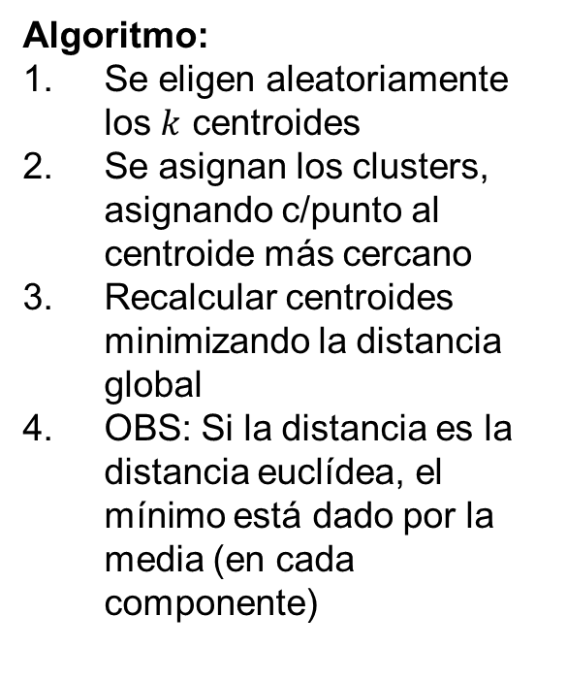
El método k-means
Es probablemente el método más famoso y más usado de los métodos basados en partición.
Se debe fijar de antemano el número de clusters deseados (centroides/particiones)
La idea es minimizar el cuadrado de la distancia de los puntos a los centroides y recalcular centroides, hasta que no hayan cambios en las asignaciones
Algoritmo:
Se eligen aleatoriamente los $k$ centroides
Se asignan los clusters, asignando c/punto al centroide más cercano
Recalcular centroides minimizando la distancia global
OBS: Si la distancia es la distancia euclídea, el mínimo está dado por la media (en cada componente)

Slide 10
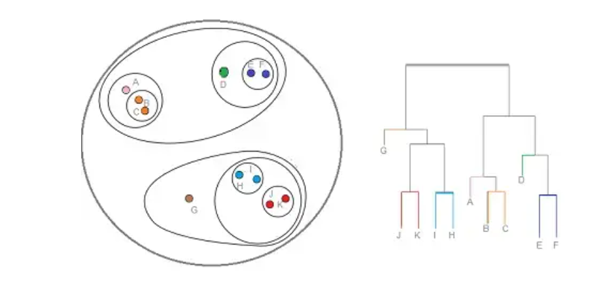
Clustering jerárquico
Concepto central: jerarquía de clusters.
Se sigue la misma idea central del clustering: los objetos que están dentro de un cluster, están a menor distancia entre ellos que entre otros clusters
La metodología jerárquica inspira un diagrama de árbol. Cada grupo o nodo (cluster) se puede unir a grupos o nodos sucesores.
Este árbol se le conoce como dendograma y permite visualizar muy bien las jerarquías
A diferencia del k-means, el número de clusters no
es un input, sino que, los determinará automáticamente a partir de un criterio de distancia.

Slide 11
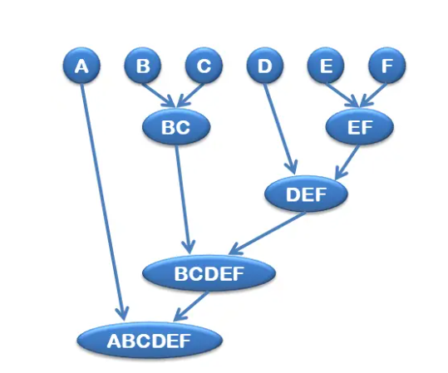
Clustering jeráquico aglomerativo
Inicio: Cada observación comienza como su propio cluster. Esto significa que si tenemos N observaciones, comenzamos con N clusters.
Proceso: En cada paso, los dos clusters más similares se fusionan en un solo cluster. Esta similitud a menudo se mide utilizando alguna métrica de distancia (como la distancia euclidiana) y un tipo de enlace (como el enlace completo, que considera la mayor distancia entre los miembros de los clusters).
Final: El proceso continúa hasta que todas las observaciones se agrupan en un solo cluster. El resultado es una jerarquía de clusters que puede ser visualizada con un dendrograma.

Slide 12
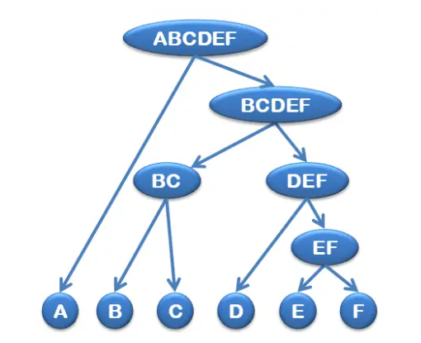
Clustering jeráquico divisivo
Inicio: Todas las observaciones comienzan como un solo cluster. Esto significa que comenzamos con 1 cluster que contiene todas las N observaciones.
Proceso: En cada paso, el cluster más "divisible" se divide en dos. La "divisibilidad" a menudo se determina en función de una medida de disimilitud interna del cluster (como la varianza interna del cluster).
Final: El proceso continúa hasta que cada observación es su propio cluster. Al igual que con el Clustering Jerárquico Aglomerativo, el resultado es una jerarquía de clusters que puede ser visualizada con un dendrograma.

Slide 13
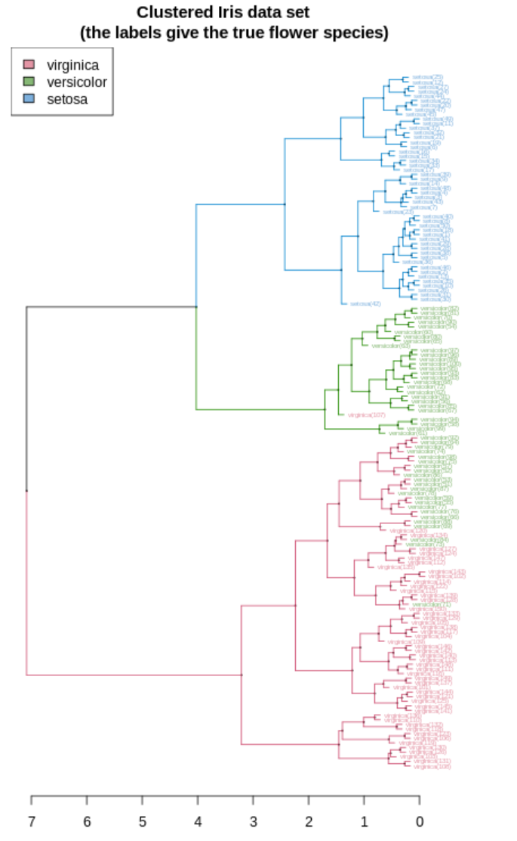
Dendrogramas
¿Qué es un dendrograma?
Visualización de los clusters jerárquicos en forma de árbol y que resume el proceso de agrupación en un análisis de conglomerados.
Los objetos similares se conectan mediante enlaces cuya posición en el diagrama está determinada por el nivel de similitud / disimilitud entre los objetos.
Como ya habíamos adelantado:
Cada fusión se representa como un nodo.
La altura del nodo en el gráfico representa la distancia entre los dos clusters que se combinaron.

Slide 14

Creación de un dendrograma
La altura en la que dos "ramas" se fusionan representa la distancia entre los dos clusters que se están fusionando
Los clusters que son más similares entre sí se fusionan a alturas más bajas, mientras que los clusters que son menos similares se fusionan a alturas más altas.
Es decir, al moverse hacia arriba en el dendrograma, los clusters se vuelven cada vez menos similares entre sí.
Al final, todo converge en un solo cluster que contiene todas las observaciones.
A mano, es un ejercicio laborioso.
Gif sacado de https://dashee87.github.io/data%20science/general/Clustering-with-Scikit-with-GIFs/

Slide 15
DBSCAN
¿Qué és? Density-based spatial clustering of applications with noise (Agrupamiento espacial basado en densidad de aplicaciones con ruido)
Fue propuesto por Martin Ester, Hans-Peter Kriegel, Jörg Sander y Xiaowei Xu en 1996. Es un método de clusterización ideal para buscar patrones de agrupación en el espacio físico.
¿Cómo funciona?
Agrupa los puntos que están más cercanos respecto a alguna métrica (como la distancia euclidiana). Para este algoritmo, se tiene que cada cluster contendrá un mínimo de puntos.
¿Cuándo utilizarlo?
Es más adecuado para los datos en los que los métodos jerárquicos no funcionan del todo bien debido al ruido y los valores atípicos.

Slide 16
Ventajas y desventajas
Este método tiene sus ventajas y desventajas respecto otros métodos de clusterización:
Ventajas:
1. DBSCAN no necesita que se especifique el número de clusters.
2. Es más fácil de implementar y de entender.
3. Con este método podemos garantizar que cada cluster tendrá un mínimo número de puntos.
Desventajas:
1. DBSCAN es menos rápido que K-Means.
2. No funciona bien en clusters de diferentes densidades.
3. Los parámetros deben ser elegidos con mayor cuidado o precisión.

Slide 17
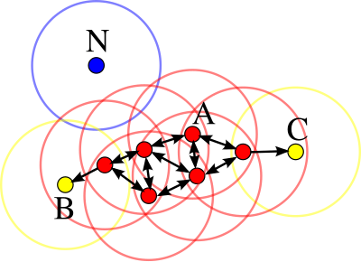
El algoritmo DBSCAN
Considere un conjunto de puntos a ser agrupados en un espacio determinado. DBSCAN clasifica los puntos como puntos núcleo, puntos densamente-alcanzables, o ruido de la siguiente forma:
1. Un punto p es un punto núcleo si al menos minPts puntos están a una distancia ε de él (puntos directamente alcanzables desde p). No es posible tener puntos directamente alcanzables desde un punto que no sea un núcleo.
2. Un punto q es alcanzable desde p, si existen una secuencia de puntos p(1),…,p(n) [p(1)=p, p(n)=q], tal que p(i+1) es directamente alcanzable desde p(i); i.e, todos los puntos de la secuencia deben ser puntos núcleos, con la posible excepción de q.
Los puntos marcados como A son puntos núcleo. Los puntos B y C son densamente alcanzables desde A y densamente conectados con A, y pertenecen al mismo clúster. El punto N es un punto ruidoso que no es núcleo ni densamente alcanzable (MinPts=3 o MinPts=4).

Slide 18
El algoritmo DBSCAN
3. Un punto que no sea alcanzable desde cualquier otro punto es considerado ruido.
4. Si p es un punto núcleo, éste forma un cluster junto a otros puntos (núcleo o no) que sean alcanzables desde él. Cada cluster contiene al menos un punto núcleo. Los puntos no núcleos alcanzables pueden pertenecer a un cluster pero actúan como una barrera puesto que no es posible alcanzar más puntos desde éstos.
5. Dos puntos p y q están conectados densamente si existe un punto o, tal que ambos p y q son directamente alcanzables desde o. La relación estar densamente conectado es simétrica.
Los puntos marcados como A son puntos núcleo. Los puntos B y C son densamente alcanzables desde A y densamente conectados con A, y pertenecen al mismo clúster. El punto N es un punto ruidoso que no es núcleo ni densamente alcanzable (MinPts=3 o MinPts=4).

Slide 19
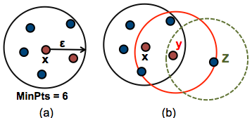
Parámetros del DBSCAN
DBSCAN requiere dos parámetros:
e (epsilon): define el radio de la vecindad alrededor del punto x. Se llama e-vecindad de x.
minPts: número mínimo de puntos requeridos para que una región se considere densa (dentro de la
e-vecindad de x)​.
La figura muestra los diferentes tipos de puntos (puntos centrales, puntos fronterizos y puntos atípicos) utilizando MinPts = 6. Aquí x es un punto central porque e(x) = 6, y es un punto fronterizo porque e(y) < MinPts, pero pertenece al vecindario e(x). Finalmente, z es un punto de ruido.

Slide 20
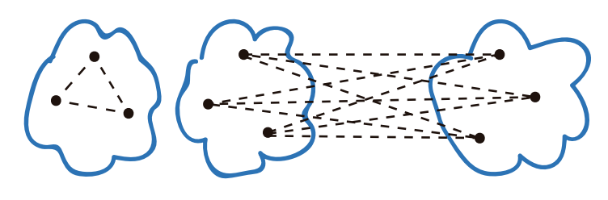
Clustering | métricas internas
Las validaciones internas pueden ser por cohesión o separación
La cohesión mide que tan cerca están los puntos dentro de su cluster
Generalmente, se usa la suma de las distancias al cuadrado entre los puntos y el centroide del cluster
La separación mide que tan lejos están los clusters unos de otros
Se puede usar los criterios de enlace vistos en la clase de clustering jerárquico
El coeficiente de la silueta es una combinación entre la separación y la cohesión
Ilustración de la cohesión y superación. Fuente: [1]

Slide 21
Parte 2:
Métodos de reducción de la dimensión
MAGÍSTER EN DATA SCIENCE &
DIPLOMADO EN DATA SCIENCE
FACULTAD DE INGENIERÍA Y NEGOCIOS

Slide 22
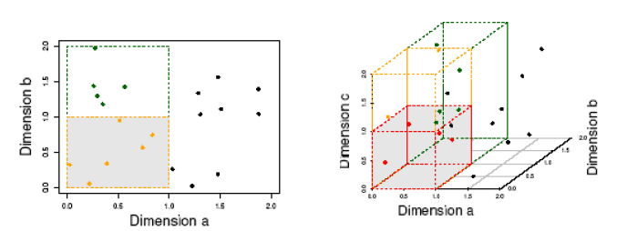
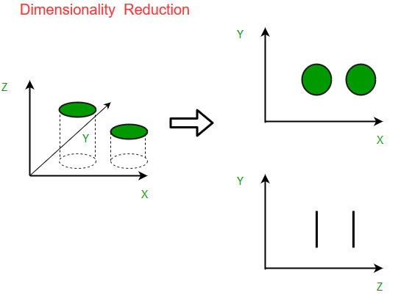
Reducción de la dimensión
Muchas variables pueden “alejar” los datos, generando “espacios vacíos” entre las observaciones a medida que la dimensión aumenta.
Esto implica que hace difícil distinguir entre distancias cercanas y lejanas en alta dimensión
Es deseable relacionar las variables que tienen mayor variabilidad, y además, mayor independencia entre sí

Slide 23
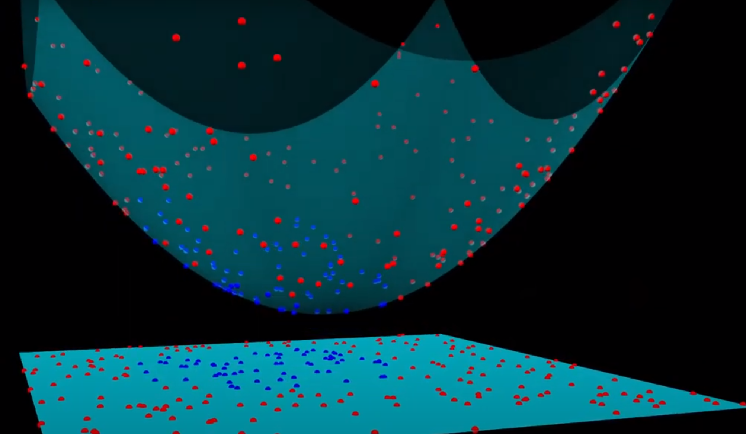
Maldición de la dimensión
¿Es siempre un problema tener muchos atributos/variables/dimensiones?
No necesariamente:
En redes neuronales convoluciones con capa profunda en reconocimiento de imágenes
En problemas de clasificación aumentar dimensiones permite mejorar la separabilidad para clasificar mejor (SVM): https://www.youtube.com/watch?v=OdlNM96sHio

Slide 24
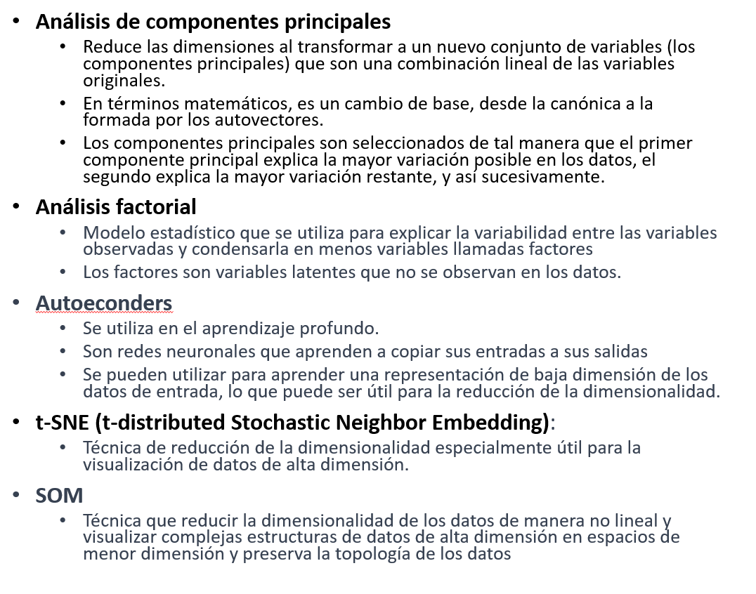

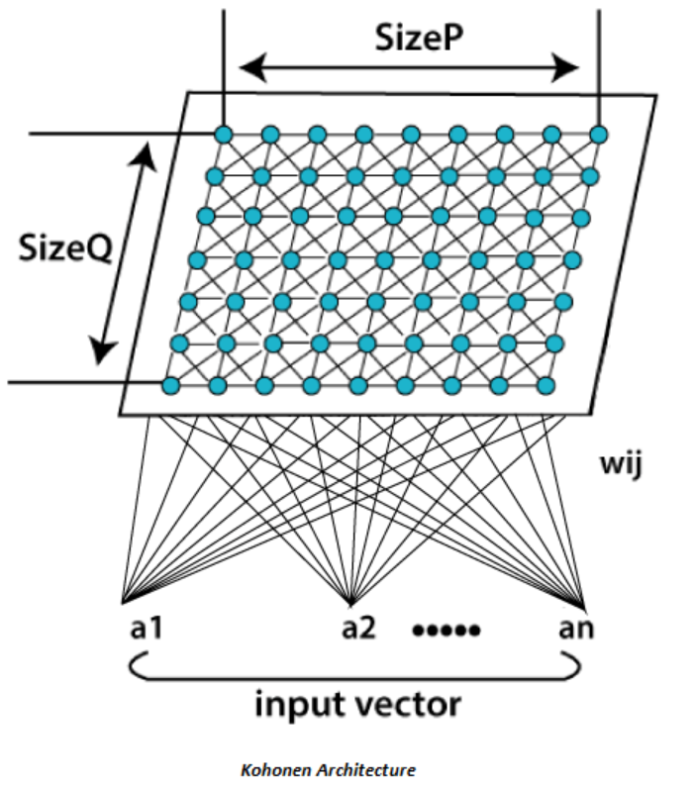
Métodos para reducir dimensiones

Slide 25
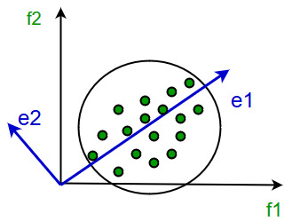
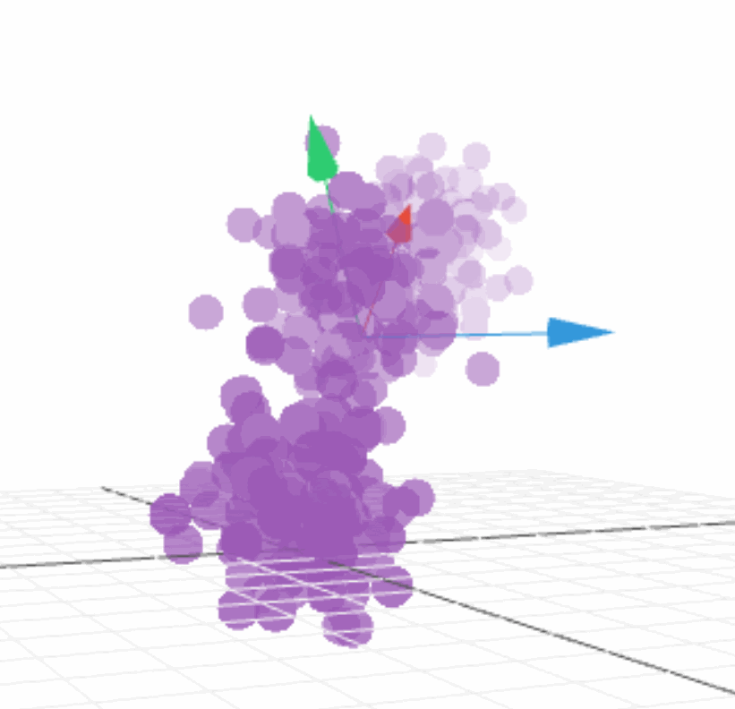
Análisis de Componentes Principales
Busca encontrar un conjunto de ejes ortogonales (llamados componentes principales) en los que proyectar los datos, de tal forma que la varianza de los datos sea máxima a lo largo del primer eje, y luego sea máxima a lo largo del segundo eje, y así sucesivamente.
Los pasos son:
Estandarizar los datos
Calcular matriz de covarianzas de los atributos
Calcular valores y vectores propios de la matriz de covarianzas (vectores: componentes principales; valores: varianzas)
Ordenar de mayor a menor hasta alcanzar la varianza explicada deseada

Slide 26
Método tSNE
tSNE (T-Distributed Stochastic Neighbour Embedding):
t-SNE es un algoritmo alternativo al PCA sobre reducción de dimensionalidad.
PCA intenta encontrar una estructura global en un subespacio de baja dimensión.
Sin embargo, puede generar inconsistencias locales, donde los puntos lejanos pueden convertirse en vecinos más cercanos
t-SNE intenta preservar la estructura local en un vecindario de baja dimensión similar al del vecindario original.
La desventaja del tSNE es que no hay una manera sencilla de incorporar nuevos puntos y, a diferencia del PCA, casi sólo se usa para visualización.

Slide 27
Versión más antigua: SNE
Stochastic Neighbor Embedding (SNE):
Trata de "Codificar" información de la vecindad de alta dimensión como una distribución
Intuición: es un paseo aleatorio entre puntos de datos, donde tiene una alta probabilidad de saltar a un punto cercano.
Trata de encontrar puntos de baja dimensión de manera que su distribución de vecindad sea similar.
Ahora, ¿cómo se mide la distancia entre distribuciones? Usando Ia medida más común: La Divergencia KL (Kullback-Leibler).

Slide 28
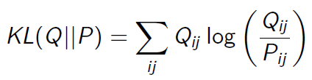
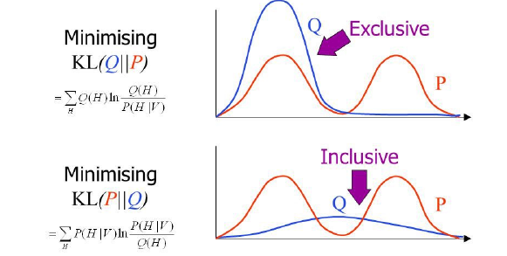
Divergencia KL
Mide la distancia entre dos distribuciones, P y Q:
que no es una métrica, ni es simétrica. Podemos considerar KL(Q||P) como la penalización de usar una mala distribución:

Slide 29
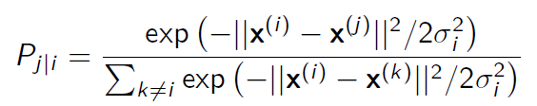
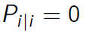
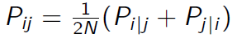
Probabilidades
La siguiente expresión es la probabilidad de que el punto x(i) elija a x(j) como su vecino:
donde .
El parámetro sigma_i establece el tamaño del vecindario. Si es muy bajo, toda la probabilidad está en el vecino más cercano. Si es muy alto, se tiene una distribución uniforme de los puntos.
Aquí, establecemos sigma_i de manera diferente para cada punto de los datos. Los resultados dependen en gran medida de sigma_i, ya que define los vecindarios que intentamos preservar.
La distribución final sobre pares es simetrizada:
Elija i (o j) uniformemente y luego "salte" a j (i) de acuerdo con P_{j|i} (P_{i|j}).

Slide 30
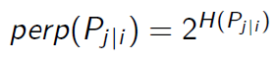
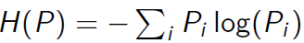
Concepto de perplejidad
Para cada distribución P_{j|i} (depende de i ) definimos la perplejidad:
donde es la entropía.
Si P es uniforme sobre k elementos, la perplejidad es k. Perplejidad baja = sigma_i bajo. Perplejidad alta = sigma_i alto.
Entonces uno define la perplejidad deseada y estableze sigma_i para obtenerla (método de bisección). Los valores entre 5 y 50 suelen funcionar bien. Entonces es un parámetro importante, pues diferentes perplejidades pueden capturar diferentes escalas en los datos.

Slide 31
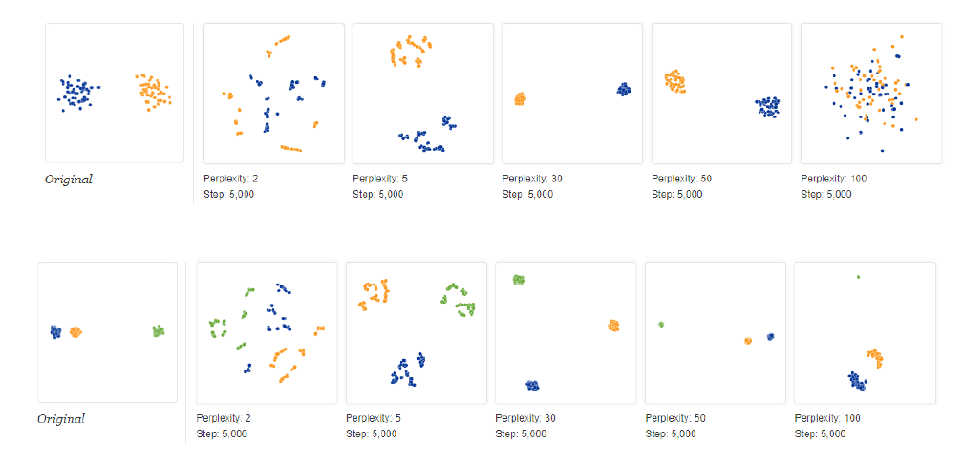
Concepto de perplejidad

Slide 32
Volviendo al SNE
Teniendo P, queremos obtener y_1, … , y_N, tal que Q minimize la KL(P||Q), donde:
No hay garantías de encontrar Q (¡no es un problema convexo!), por lo que se pueden usar varios reinicios.
Y el gran problema principal: problema de aglomeración. Esto quiere decir, en alta dimensión tenemos más espacio, los puntos pueden tener muchos vecinos diferentes.
En 2D un punto puede tener unos pocos vecinos a una distancia muy lejana entre sí. ¿Qué sucede cuando lo integramos en 1D? Este es el "problema de aglomeración": no tenemos suficiente espacio para acomodar a todos los vecinos.

Slide 33
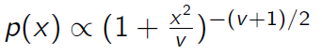
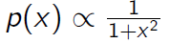
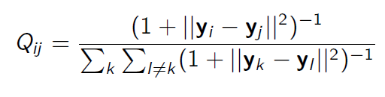
tSNE
Solución t-SNE: cambie la distribución gaussiana en Q a una distribución de colas pesadas, como la t-Student:
- Si v = 1, .
Si Q cambia más lentamente, tenemos más "margen de uso" para colocar los puntos.
La probabilidad tiende a cero mucho más lentamente que una gaussiana.
Se puede demostrar que es equivalente a promediar gaussianas con alguna probabilidad previa sobre sigma^2. Ahora podemos redefinir:
- Y dejamos P_{ij} tal como antes.

Slide 34
MUCHAS GRACIAS POR SU ATENCIÓN
CONSULTAS: jcontreras@udla.cl
https://orcid.org/0000-0003-1172-5456

